Slide 1
台股基礎入門
APMITD 林瑋鴻
Notes:
簡單介紹一下怎麼買賣股票
然後因為我也還是投資新手，所以如果有甚麼講錯的地方也都可以馬上糾正我

Slide 2
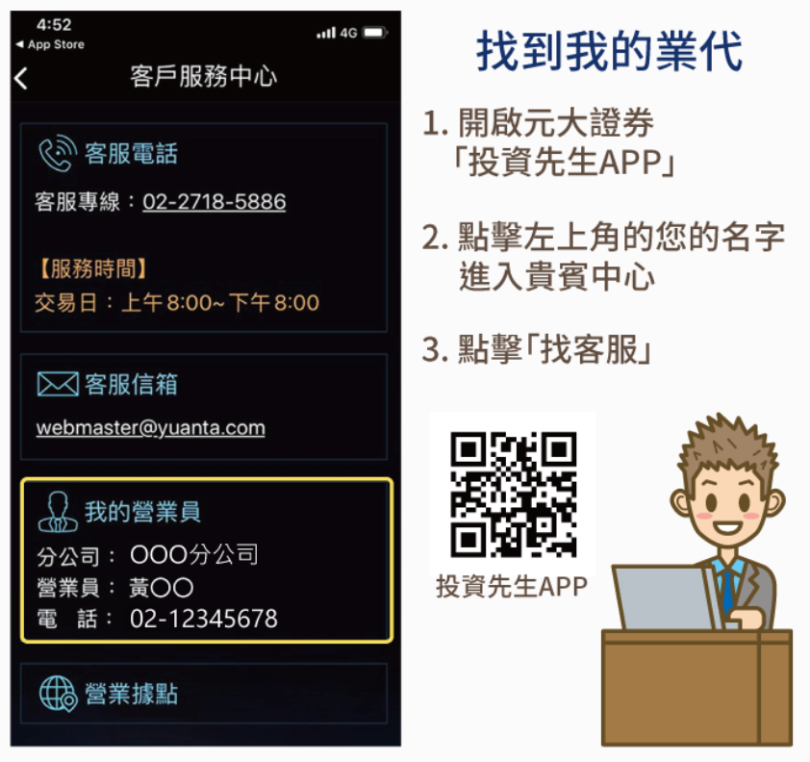
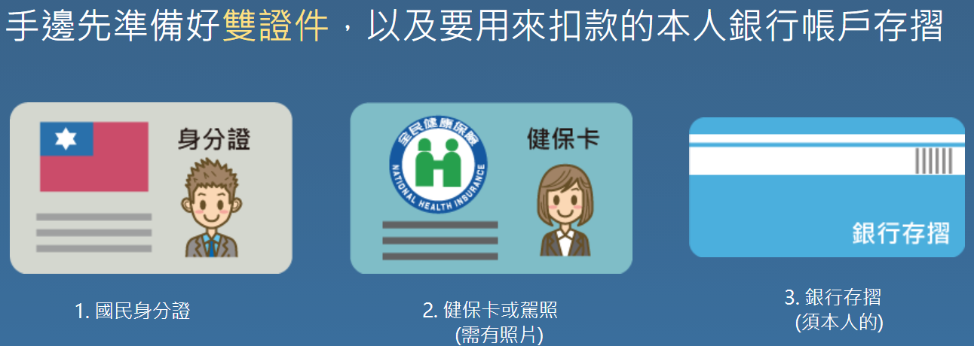
證券開戶
臨櫃：存摺、印章、身分證雙證件
線上開戶：
證券商：
跟銀行同體系：可透過一個網銀整合不同資產(台幣、外幣、證券、基金、黃金、ETF)
營業據點多：憑證更新方便、帳戶鎖定問題(EX: 元大、凱基、富邦證券)
Notes:
首先會先從開戶開始講起
身分證正本、第二證件（駕照或健保卡）及銀行存摺
線上開戶完成帳戶開通後，即可進行下單囉
開證券戶不用錢，如果想比較一下哪間投資app比較好用每間都開也是可以
https://www.youtube.com/watch?v=zEDJ7LBZO4M&list=PLrZrfGLGySze4iKPvxQeEBwKIJ8j1uxC1

Slide 3
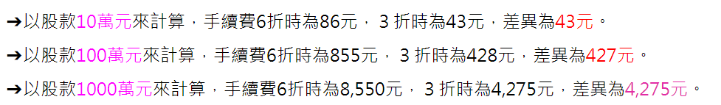
手續費折扣的影響
台灣券商 手續費折數一覽表
券商 | 電子下單折數 | 最低手續費
玉山富果證券 | 6折~38折 | 20元
富邦證券 | 6折~38折 | 20元
台新證券 | 6折 | 20元
日盛證券 | 6折 | 20元
元大寶來證券 | 6折 | 20元
凱基證券 | 6折 | 20元
中國信託證券 | 6折 | 20元
第一金證券 | 6折 | 20元
兆豐證券 | 6折 | 20元
華南永昌證券 | 6.5折 | 20元
元富證券 | 6.5折 | 20元
合庫證券 | 5折 | 20元
大慶證券 | 5折 | 20元
土銀證券 | 3.5折 | 20元
新百王證券 | 3折 | 20元
犇亞證券 | 3折 | 8元
大昌證券 | 3折 | 15元
宏遠證券 | 2.8~3折 | 20元
新光證券 | 2.8~3折 | 20元
亞東證券 | 2.3-3折 | 20元
整理：懶人經濟學
Notes:
可能會有人想要找手續費折扣最多的券商，
但是其實折扣多不見得比較好，因為有些券商折扣多但是不知名或是據點很少，要臨櫃辦事就比較不方便，
而且以投資金額來看投資100萬元6折和3折手續費以只有差427
投資1000萬才會差比較多，但其實等到那時候也可以跟券商談更低的折扣

Slide 4

股票交易流程
Notes:
先委託之後搓合再交割

Slide 5
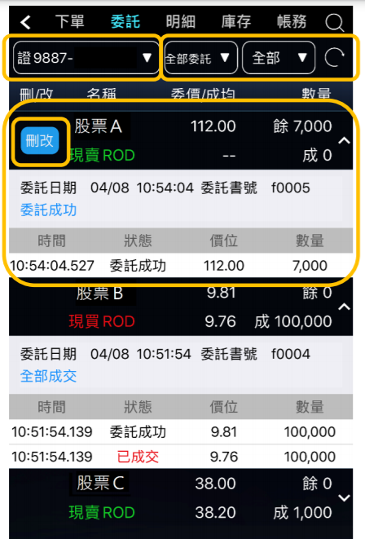
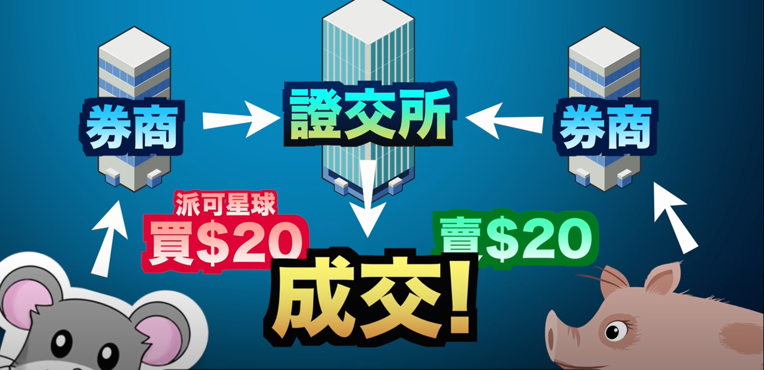
股票交易流程- 委託& 撮合
委託：透過手機交易程式委託券商幫忙買進
撮合：電腦在交易市場裡自動尋找想以同價格買/賣的人
Notes:
委託：透過手機交易程式委託券商幫忙買進，委託成功之後會顯示幾點幾分委託成功，可是這樣還不算買到股票
還要進行撮和
撮和：電腦在交易市場裡自動尋找想以同價格買/賣的人，也就是說我想買一張20塊的股票，需要等到有人也想以20塊賣掉一張股票，
才會成交，成交之後像是右邊的股票B會有成交回報告訴你幾點幾分成交
然後掛單的意思就是在股票交易時間之後先委託券商，等到隔天早上開盤後的交易時間內電腦會自動進行撮和買賣雙方
但是這樣還不算真的買到股票，因為還沒付錢

Slide 6
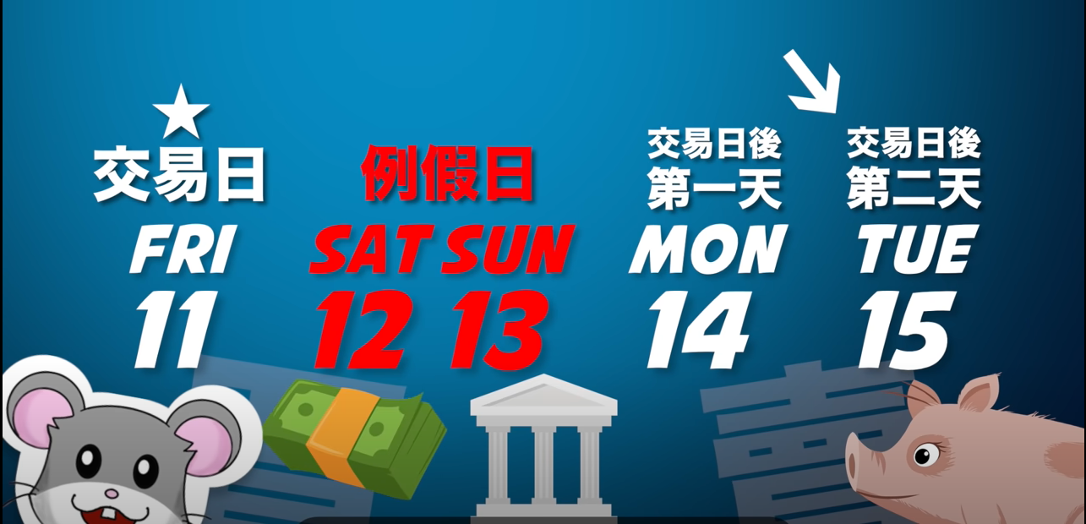

股票交易流程- 交割
交割：最晚在交易日第二天10:00a.m.前把買股票的錢匯入銀行帳戶(交割戶)
違約交割懲罰：帳戶取消、股票被賣還錢、違約金
Notes:
所以要進行交割的動作，
交割：最晚在交易日第二天10:00a.m.前把買股票的錢匯入銀行帳戶(交割戶)，
常聽到的T+2就是這個意思，T就是交易日trading day
賣股票的人也會在成交後第二天收到這筆錢
那如果銀行帳戶錢不夠讓券商扣錢，就會發生違約交割，會非常嚴重
所以建議下單前都要先看一下交割帳戶的餘額夠不夠支付這筆交易

Slide 7
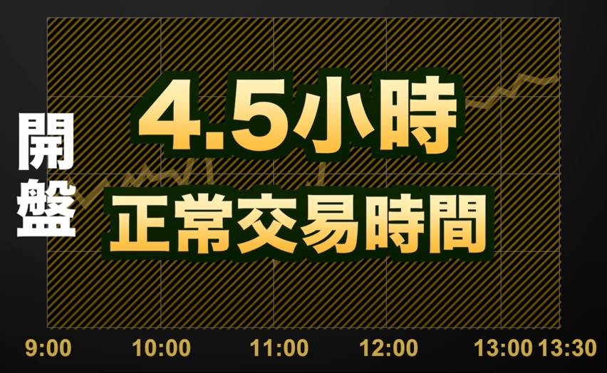
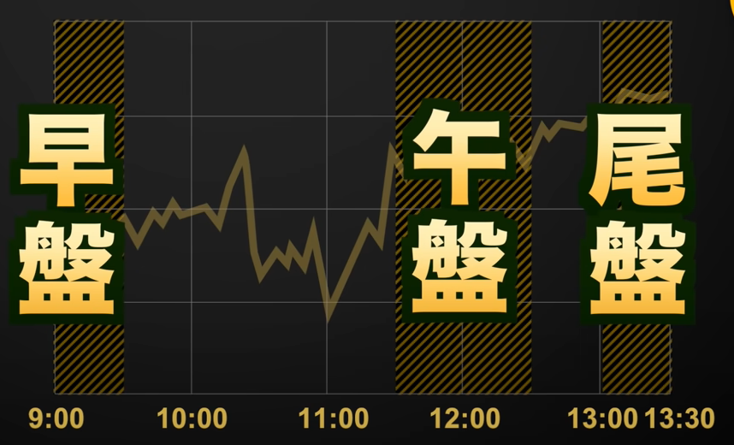

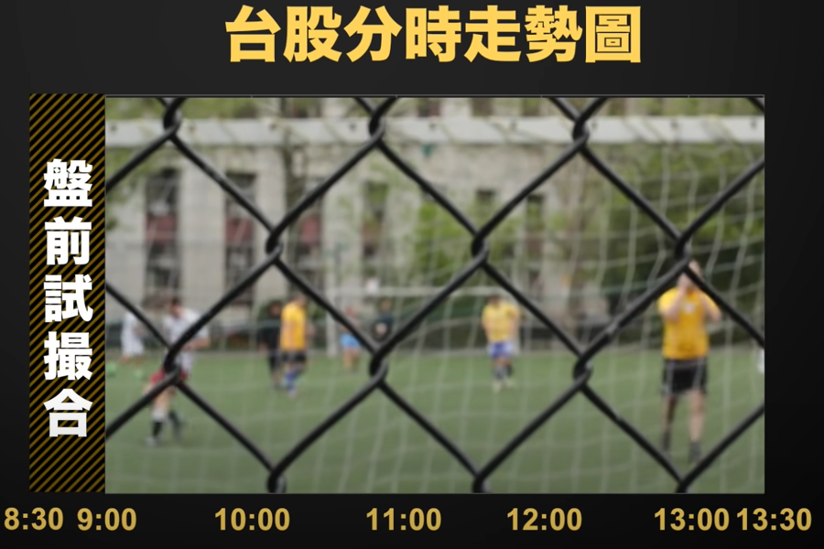
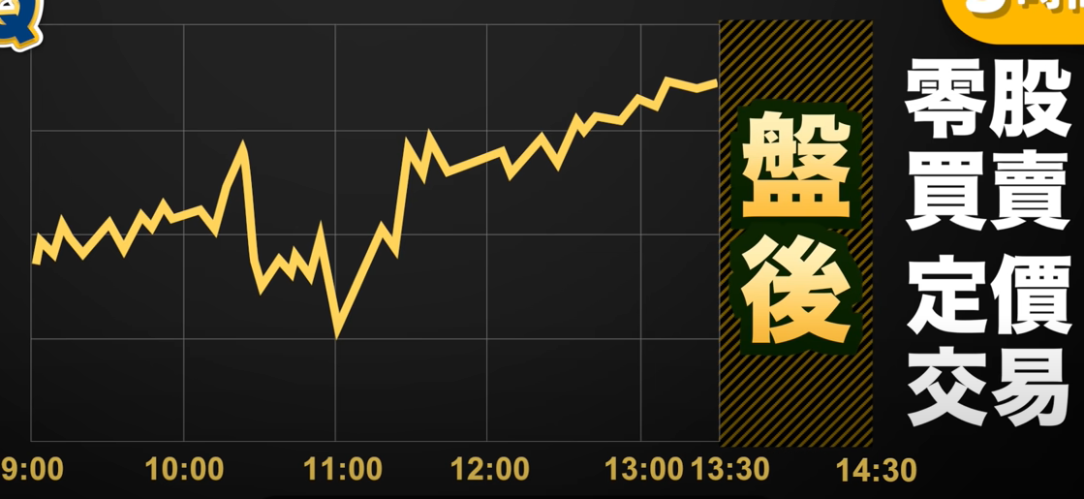
台股交易時間
盤中(9:00~13:30) 1個交易單位為1000股(一張)
週一至週五的上班日
9:00~13:30
盤前(8:30~9:00)
盤後(13:30~14:30) 1個交易單位為1股
Notes:
所以周末和一些國定假日像是國慶日都不能進行交易
盤前試撮和：9點開盤，開盤之前會有半小時的盤前試撮和，電腦會依照開盤前已經委託好的買賣單試撮和今天的開盤價
這半小時會像是足球的熱身賽，還沒正式開始進行股票交易
盤中交易：9點正式開盤之後一直到下午一點半收盤之間，電腦會自動撮和買賣方的委託單
1個交易單位為1000股，也就是只能買賣一張的倍數，少於1000股的交易就是零股買賣，只能在盤後進行
在細分早盤午盤尾盤 => 拉尾盤、殺尾盤就是在13:00~13:30
定價交易：最小交易單位與一般交易一樣是1000股，交易價格只有收盤價，被稱作定價交易

Slide 8
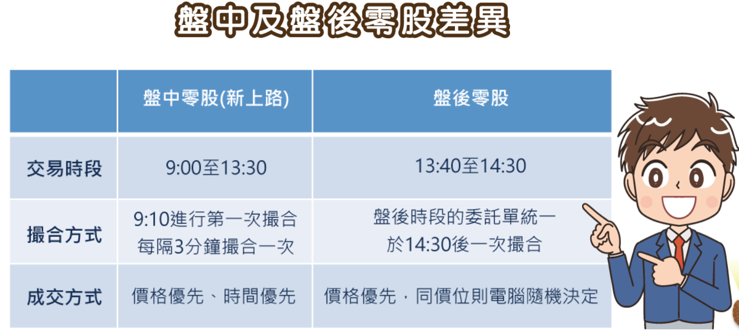
零股交易新制
優點：
小額投資積少成多
不同價位進場可分散風險
較容易成交(流動性高)
可自行決定買賣價格
缺點：
最低手續費(不要頻繁進出)
14040*0.1425% = 20.007
Notes:
分散風險：不同價位進場
較容易成交(因為每三分鐘撮和一次，有87次成交機會)
可自行決定買賣價格：盤後零股交易的話只能用收盤價做交易，沒辦法參與到盤中的股價變化然後挑低價買進高價賣出
不要短進短出(會多付很多證交稅給政府)
盤中零股收盤價可能與原股不同
14040

Slide 9
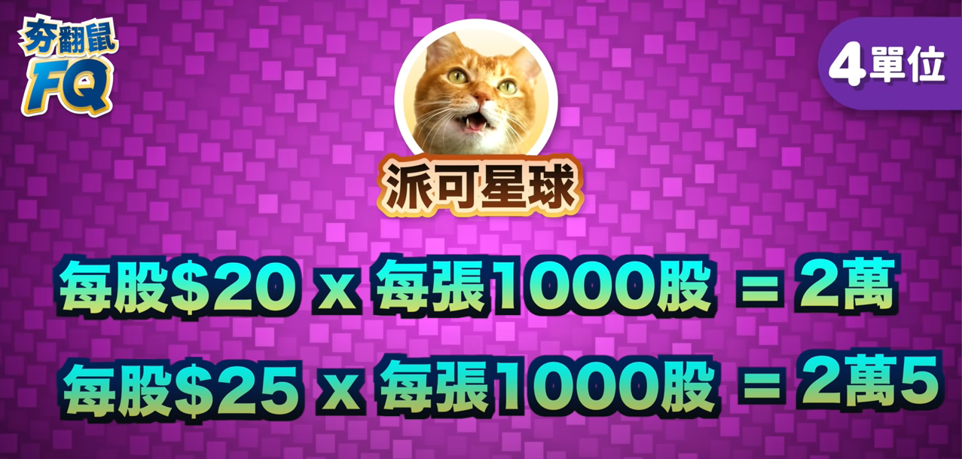
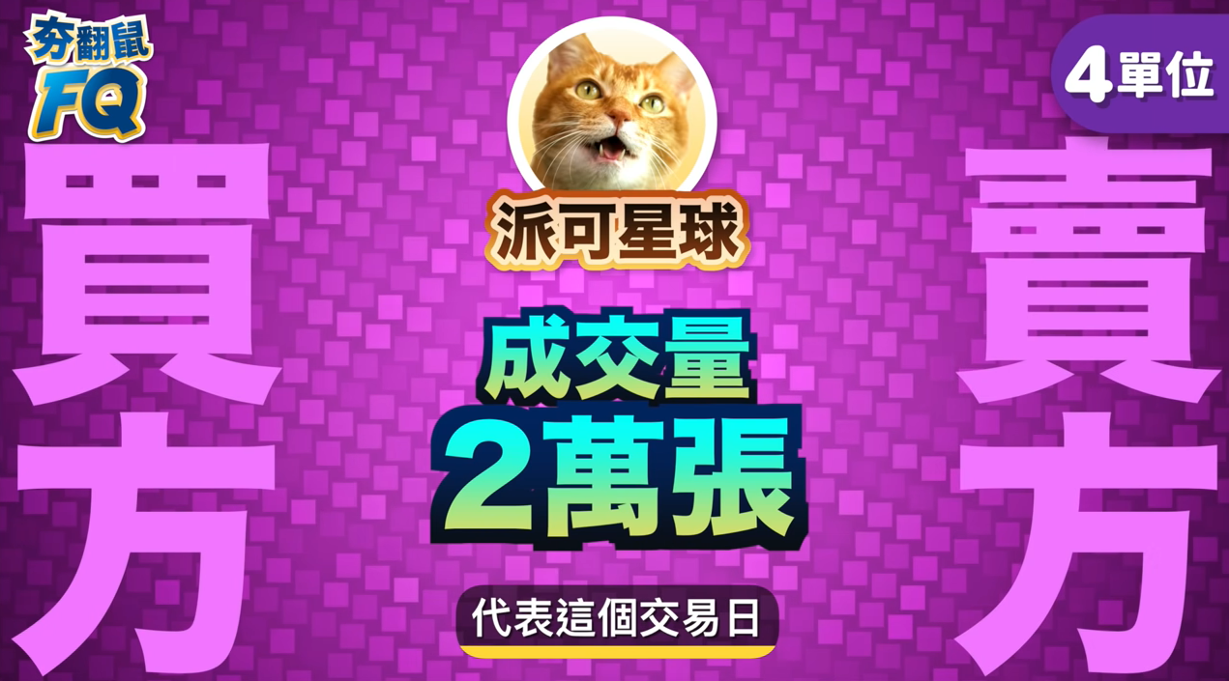
交易單位
正常交易時間(9:00~13:30)以張為單位進行整張交易
一張 = 1000股
零股 = 0~999股
Notes:
正常交易的盤中交易時間，不管買賣都是以張為單位進行交易
不滿一張就叫做零股
我們常看到的股票股價就是一股的價格，比如說派可星球股價是$20
那如果股價漲到25，等於這張股票就賺了5000，當然還要再扣掉一些證交稅
以今天的台積電股價455: 一張就是455 *1000 = 45w5000
當天交易的成交量也是以張為單位，成交量2w張就代表有2w張股票從買方到賣方或是賣方到買方

Slide 10
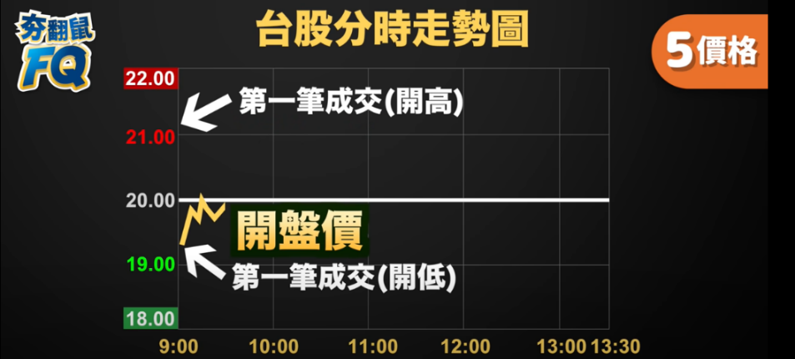
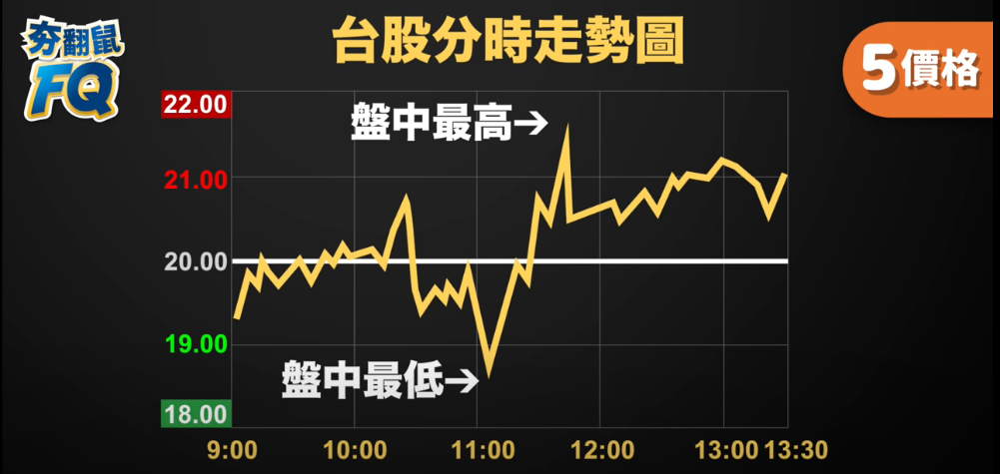
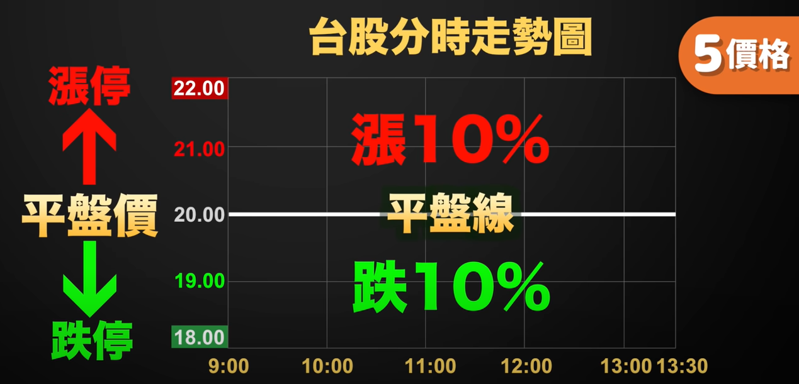
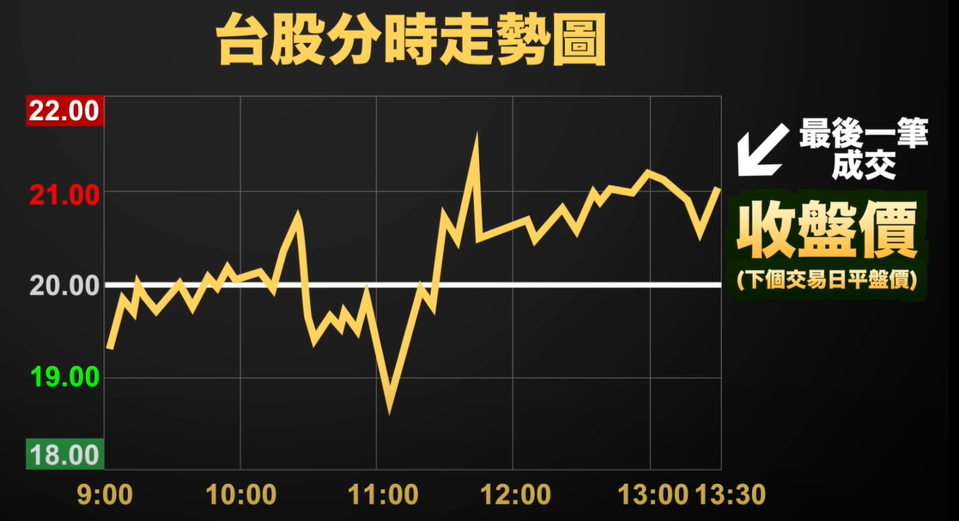
交易價格設定
開盤價
平盤價：前一個交易日最後收盤價格
委託交易價格
限價：限定價格買或賣(平盤價、漲停價、跌停價)
市價：根據當時市場最新成交價格買或賣
收盤價
Notes:
平盤價：前一個交易日最後收盤價格
台股有漲跌幅的限制，美股就沒有了
漲停：漲幅超過平盤價10%即停止漲價
跌停：跌幅超過平盤價10%即停止跌價
市價：在盤中掛市價通常會立馬成交，如果不考慮價格想馬上買到股票就可以掛市價單，限價就不一定，要等到股價漲跌到你要的價格才有機會成交
開盤價：當日第一筆成交價(不一定等於平盤價，也就是昨天的收盤價)，可能高於平盤開出，也可能開低(開高走低)
因為股價漲漲跌跌，所以整個交易日當中也會有一個盤中最高和最低的價格

Slide 11
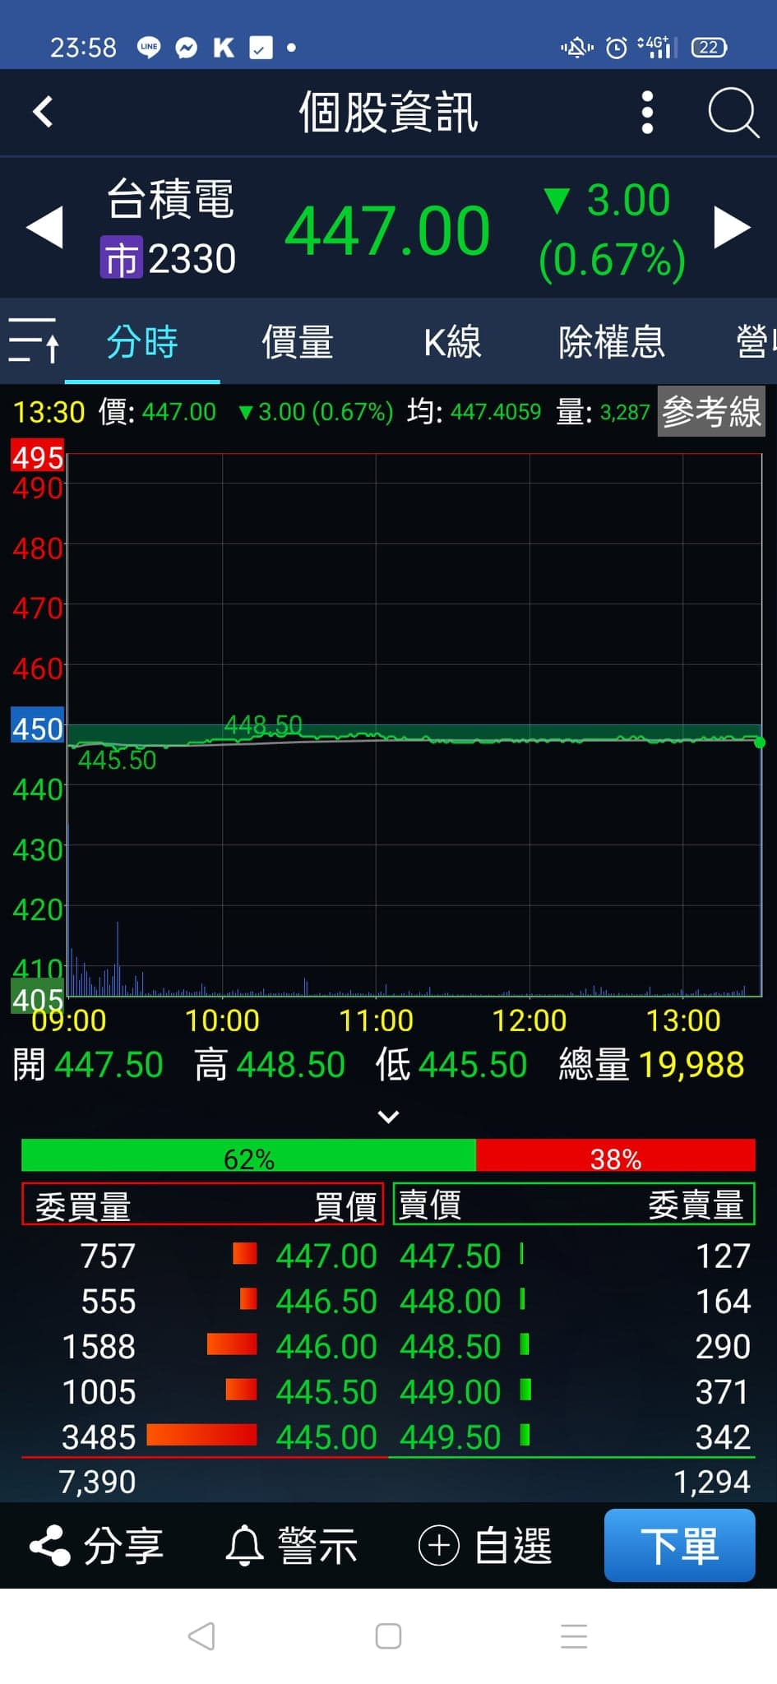
交易價格設定 -五檔報價
股價 | 跳檔規則
10~50 | 0.05
50~100 | 0.1
100~500 | 0.5
Notes:
TICK(檔)就是每一個價格跳的大小 股價10~50元，跳檔的規則是0.05 EX: 15塊往上漲一檔是15.05、而往下跌一檔是14.95
左邊(委買)是投資人想要買進股票掛的價錢，股價越高越容易買到 右邊(委賣)是投資人想要賣出股票掛的價錢，股價越低越容易賣掉
在雙方內側的就是報價(價格)，外側的是掛單(數量)，此價格現在共有幾張掛在這裡
在 447 元有 757 張等著買進；在 447.5 元有 127 張等著賣出，如果想要馬上買到這張股票可以買447.5，因為有127張等著賣
但這些掛單不一定是真的，因為掛的單隨時可以抽掉

Slide 12
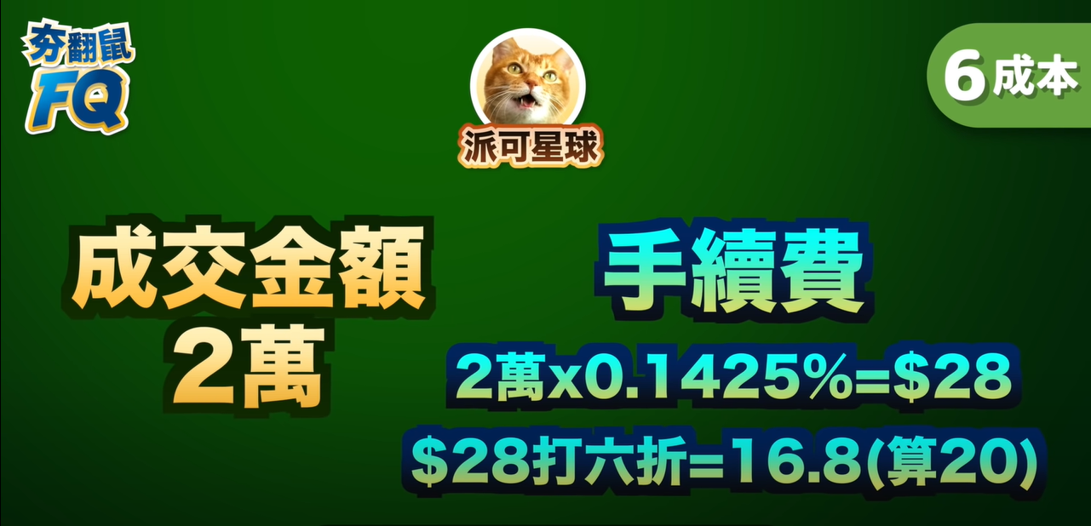


交易手續費&稅金
買進成本
買股票
手續費上限：成交金額*0.1425%，最低$20
賣股票
手續費
證交稅：成交金額*0.3%
Notes:
千分之1.425
賣股票除了要繳手續費之外還要再多繳證交稅
股價$20(股)，買一張成交金額20*1000(股)=2w
手續費：2w*0.1425%=$28
打六折：28*0.6=16.8(算20)
交割金額：成交金額2w+手續費$20 = 20,020
那如果漲到$22的時候想要賣掉，那收到的股款

Slide 13
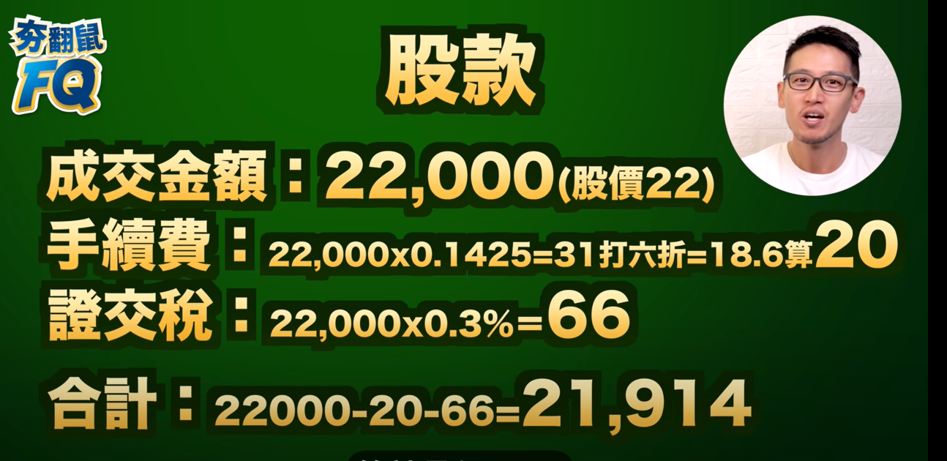
交易手續費&稅金
買進成本
買股票
手續費上限：成交金額*0.1425%，最低$20
賣股票
手續費
證交稅：成交金額*0.3%
賣出股款
Notes:
千分之1.425
賣股票除了要繳手續費之外還要再多繳證交稅
股價$20(股)，買一張成交金額20*1000(股)=2w
手續費：2w*0.1425%=$28
打六折：28*0.6=16.8(算20)
交割金額：成交金額2w+手續費$20 = 20,020
那如果漲到$22的時候想要賣掉，那收到的股款

Slide 14
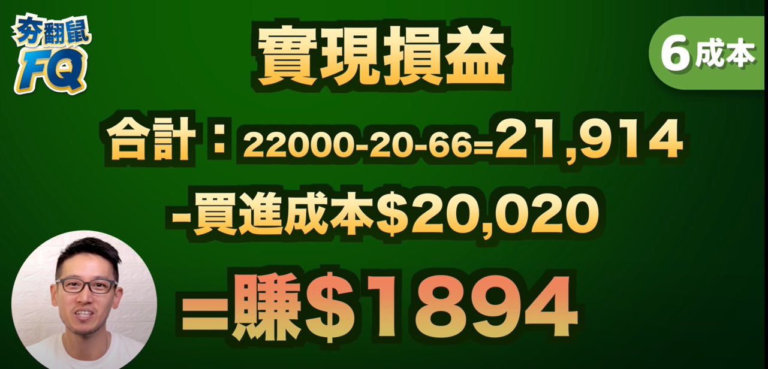
交易手續費&稅金
買進成本
買股票
手續費上限：成交金額*0.1425%，最低$20
賣股票
手續費
證交稅：成交金額*0.3%
賣出股款
實際收入
Notes:
千分之1.425
賣股票除了要繳手續費之外還要再多繳證交稅
股價$20(股)，買一張成交金額20*1000(股)=2w
手續費：2w*0.1425%=$28
打六折：28*0.6=16.8(算20)
交割金額：成交金額2w+手續費$20 = 20,020
那如果漲到$22的時候想要賣掉，那收到的股款

Slide 15

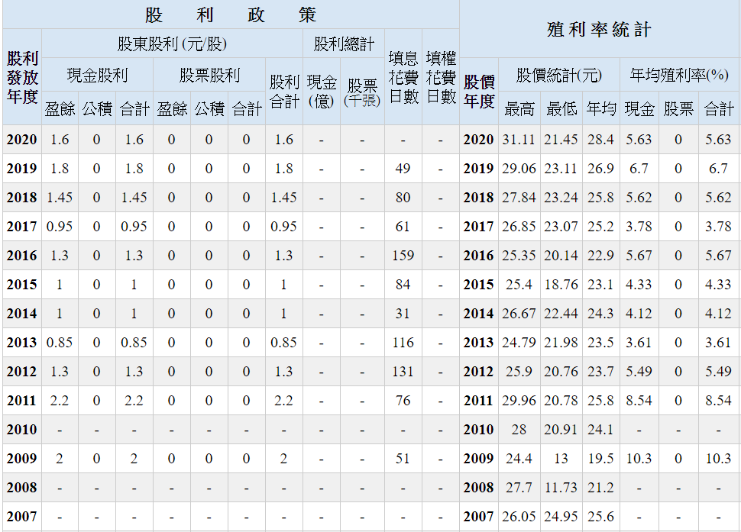
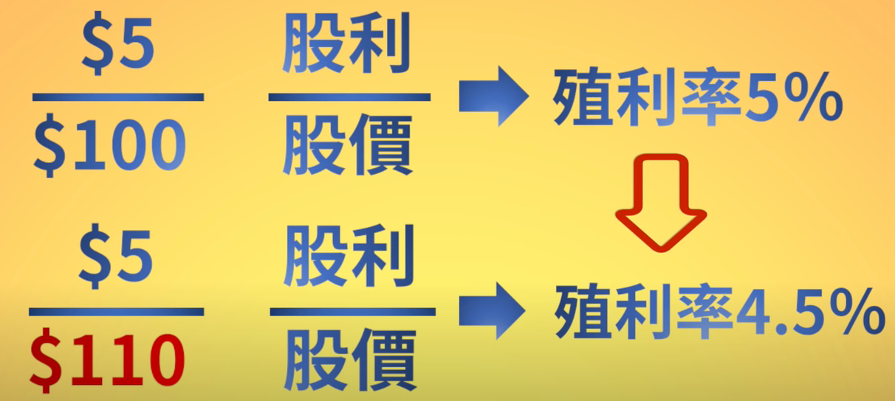
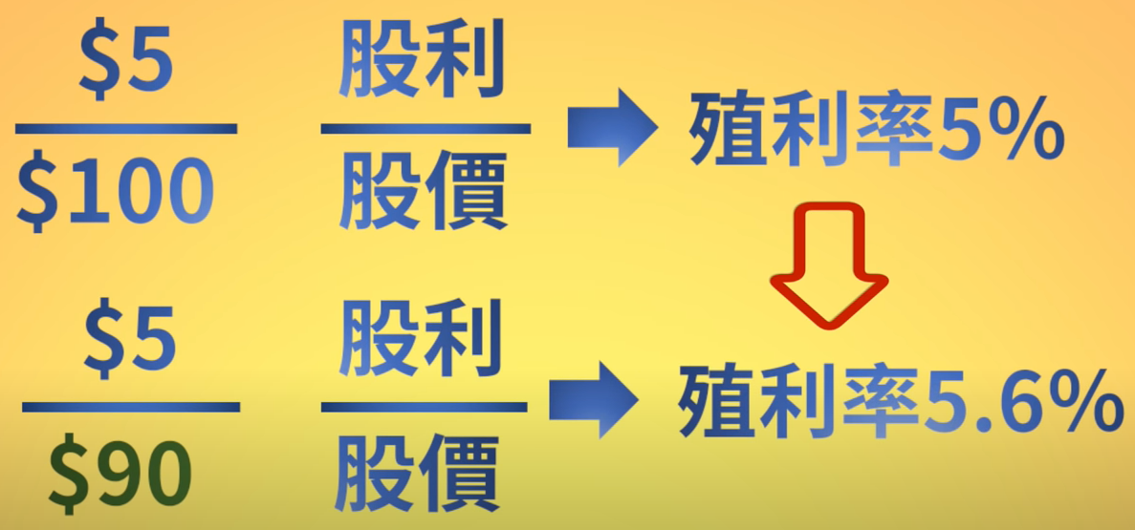
殖利率(現金殖利率, Dividend yield)
殖：浮動的意思
概念：把一筆錢長期投入股市，每年能拿回的利息
「現金殖利率」不代表股票的「投資報酬率」
高殖利率不一定好，體質好、成長性強的公司股價貴，現金殖利率不會高
Notes:
買股票的時候通常會很注重這檔股票的殖利率
殖：浮動的意思
假設中華電信一股100塊，每年配發$5，殖利率=5%

Slide 16
除權息日
現金股利：
股票股利：

Slide 17
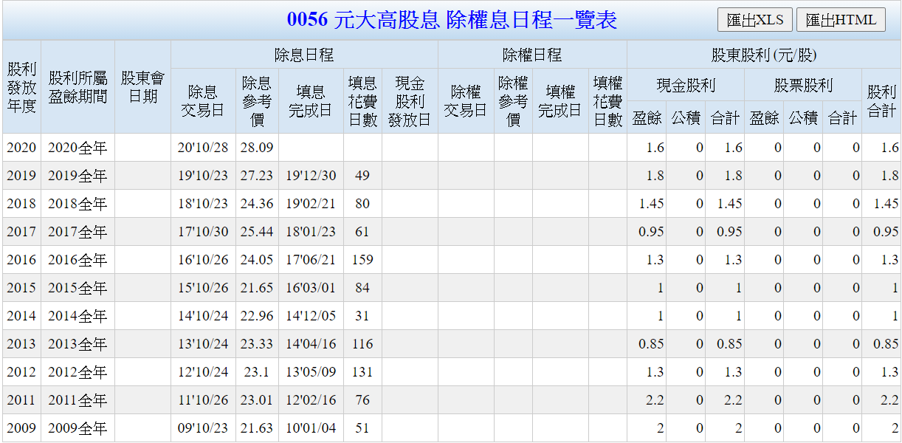

Slide 18
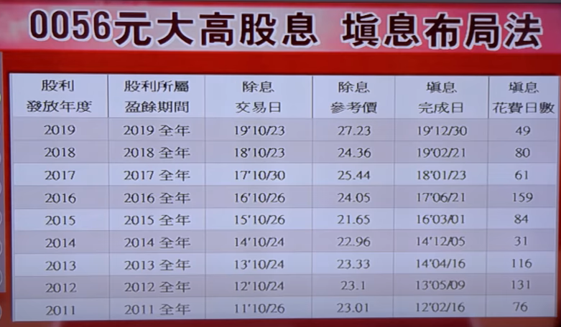
填息布局法
概念：除息後買進，填息後賣出
風險：由於市場上有許多人掛單做買賣，因此開盤以後這間公司的股價有可能立刻漲3%也有可能跌2%
隱含的成本 = 一買一賣的交易手續費＋交易稅＋除權息後股價的漲跌幅
Notes:
領了股息辦賠了價差
除息日的隔天，股價100元會因為扣除股利值5元，使得開盤價會變成95元
人家花一年時間才領到股利，填息布局法只要在三個月左右的時間就能領到6%報酬

Slide 19
0050
價格高，成長股
Notes:
https://www.businesstoday.com.tw/article/category/80403/post/202010140004/0050%E3%80%810056...ETF%E6%9C%80%E9%81%A9%E5%90%88%E5%B0%8F%E9%A1%8D%E6%8A%95%E8%B3%87%E4%BA%BA%EF%BC%8C%E5%8D%BB%E4%B8%8D%E6%98%AF%E7%A9%A9%E8%B3%BA%E4%B8%8D%E8%B3%A0%EF%BC%81%E6%96%B0%E6%89%8B%E9%80%B2%E5%A0%B4%E5%89%8D%E5%BF%85%E9%A0%88%E5%85%88%E6%90%9E%E6%87%82%E7%9A%845%E5%A4%A7%E7%A6%81%E5%BF%8C
https://earning.tw/what-is-0050/

Slide 20
0056
價格低，價格波動小
10年來配息穩定，年年填息
Notes:
殖利率高不一定好

Slide 21
00878

Slide 22
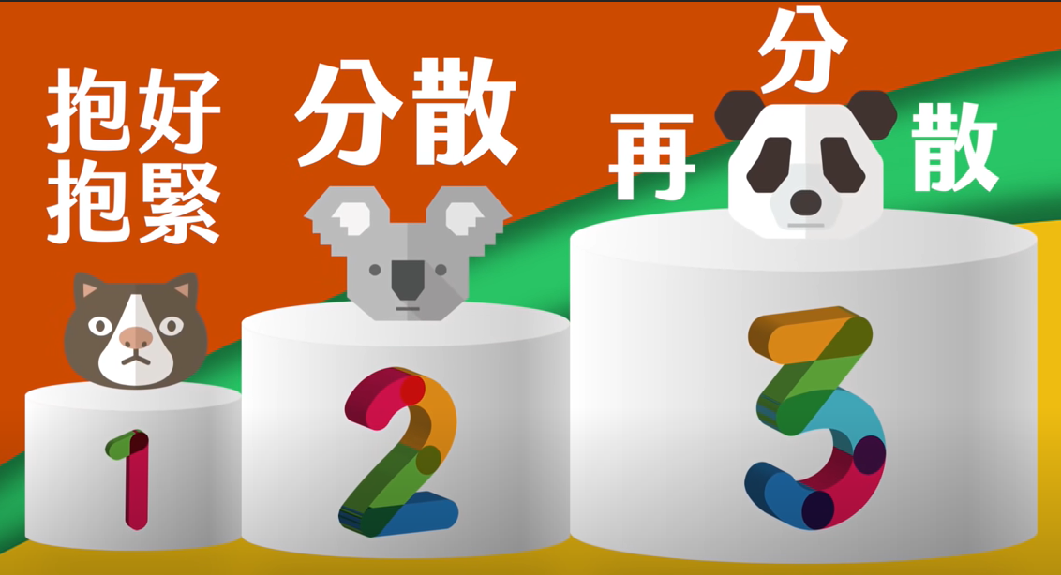
二年十張存股法
第一階段：
選定一家穩定配息的官股金控
兩年內存滿十張(平均每兩個月買一張，股價20~30)
=>經歷兩次除權息、填權息，收到兩次股利
=> 股價波動兩年，培養對公司的股感
=> 分批買進，逢低買進，學會判斷買進價是高或低
第二階段：
- 挑選第二家、第三家金控各存10張
總數30~50張(5~8年)
第三階段：
選第二產業(電信/食品/交通，內需產業/大型權值股/穩定配息高殖利率)
總數100張
Notes:
如果要存股的話，存股的建議
股價20~30，每張約2~3萬
買進價是高或低：買貴或買便宜

Slide 23
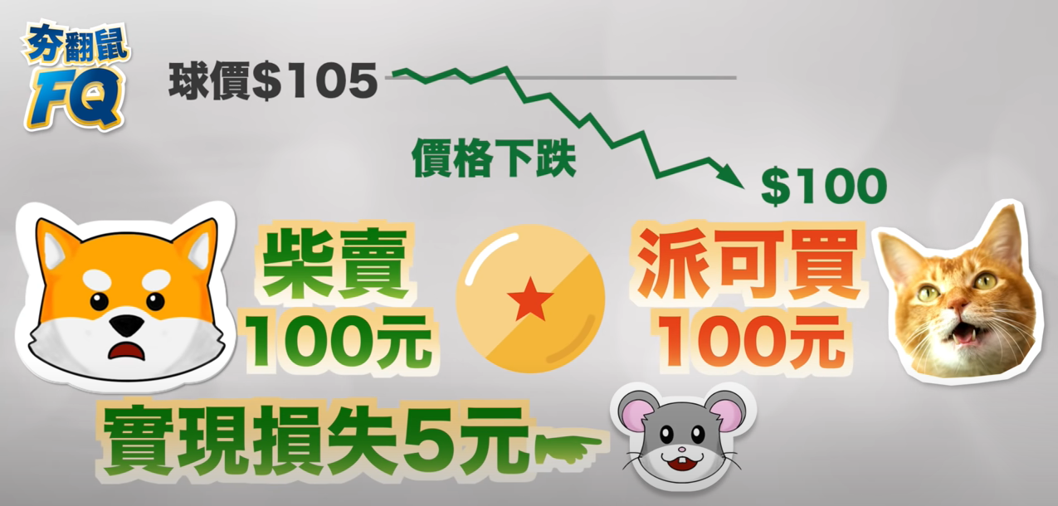
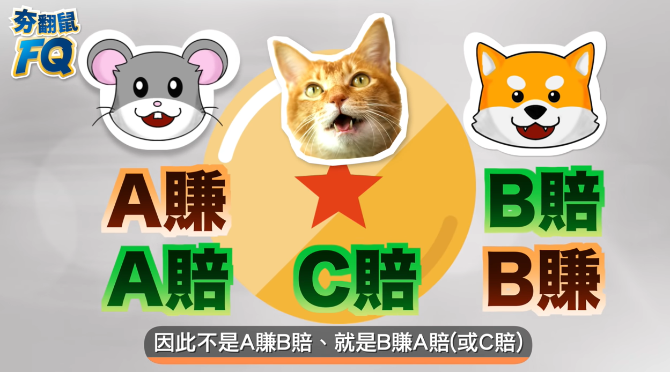


零和遊戲原理
價差操作的本質就是一種零和遊戲
零和遊戲：其中一方的收益一定是來自一方的損失(一正一負總和為零)
Notes:
短期作價差賺錢的話要比較小心
買台股有80%都賠，只有少數20%賺到

Slide 24
當沖交易
https://rich01.com/how-to-day-trade/

Slide 25
Reference
股票怎麼買？600秒學完股票交易基礎 | 夯翻鼠FQ30 投資理財 https://www.youtube.com/watch?v=zEDJ7LBZO4M&list=PLrZrfGLGySze4iKPvxQeEBwKIJ8j1uxC1
領了股息又想賺價差 用二年十張存股法集滿人生第一個百 | 夯翻鼠FQ40 存股投資https://www.youtube.com/watch?v=os7Q3aFeHUc
銀行定存怎麼算利息錢？一次搞懂利率&殖利率 | 夯翻鼠FQ1 投資理財https://www.youtube.com/watch?v=yd3fZRrjzGM&list=PLrZrfGLGySzcZoVhb4idy5B0XI25ZhnF7
https://nico-invest.com/2020/09/21/skill1/

